Slide 1
CHÀO MỪNG QUÝ THẦY CÔ GIÁO VỀ DỰ GIỜ THĂM LỚP

Slide 3
CHỦ ĐỀ 6: SẮC MÀU LỄ HỘI TIẾT 23 – BÀI 11: HÒA SẮC TRONG TRANH CHỦ ĐỀ LỄ HỘI (TIẾT 1)

Slide 4
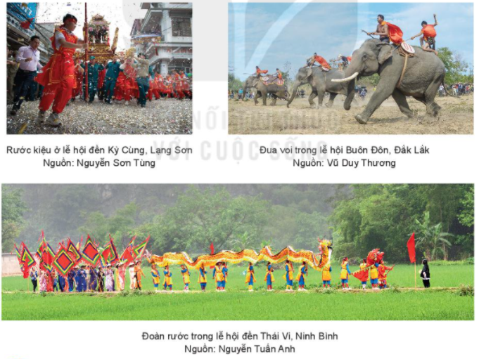
QUAN SÁT
Quan sát hình ảnh một số lễ hội ở trang 46 và hoàn thành các câu hỏi:
1. Các hình ảnh trên diễn tả những hoạt động nào trong lễ hội?
2. Em đã biết đến những lễ hội nào?

Slide 5
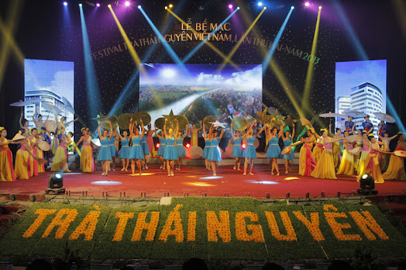
MỘT SỐ LỄ HỘI LỚN TẠI THÁI NGUYÊN

Slide 6
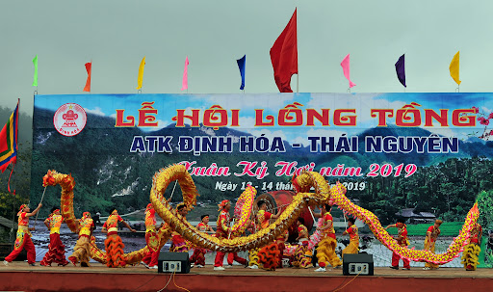

Slide 7
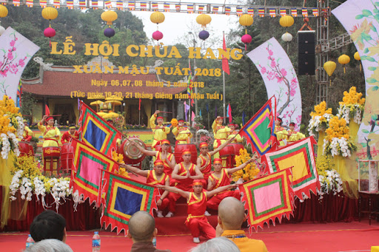

Slide 8
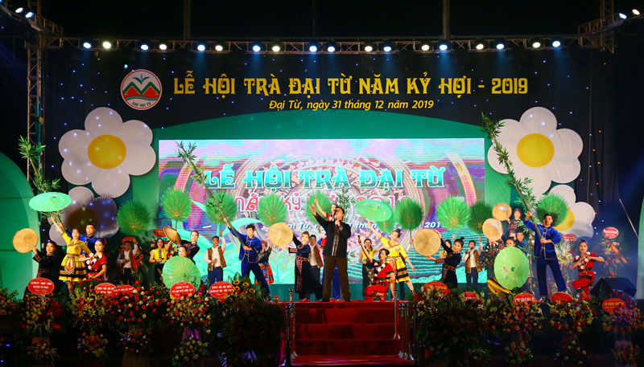
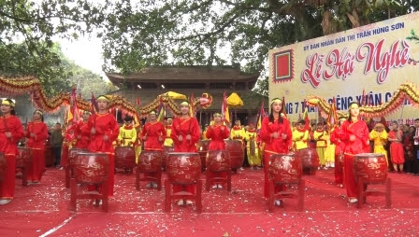
Lễ hội trà Đại Từ
Lễ hội nghè – xã Hùng Sơn Đại Từ

Slide 9
II. THỂ HIỆN

Slide 10
1. Hoà sắc trong sản phẩm mĩ thuật 2D về
chủ đề lễ hội
Có 2 cách thể hiện
sản phẩm
2. Hoà sắc trong sản phẩm mĩ thuật 3D về chủ đề lễ hội

Slide 11
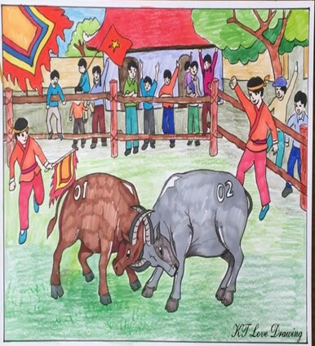
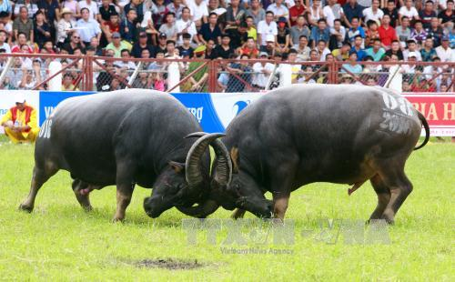
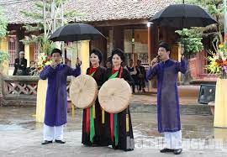
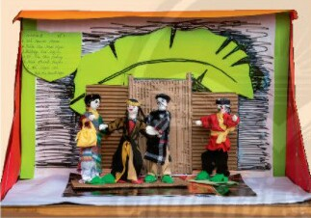
1
2
3
4

Slide 12
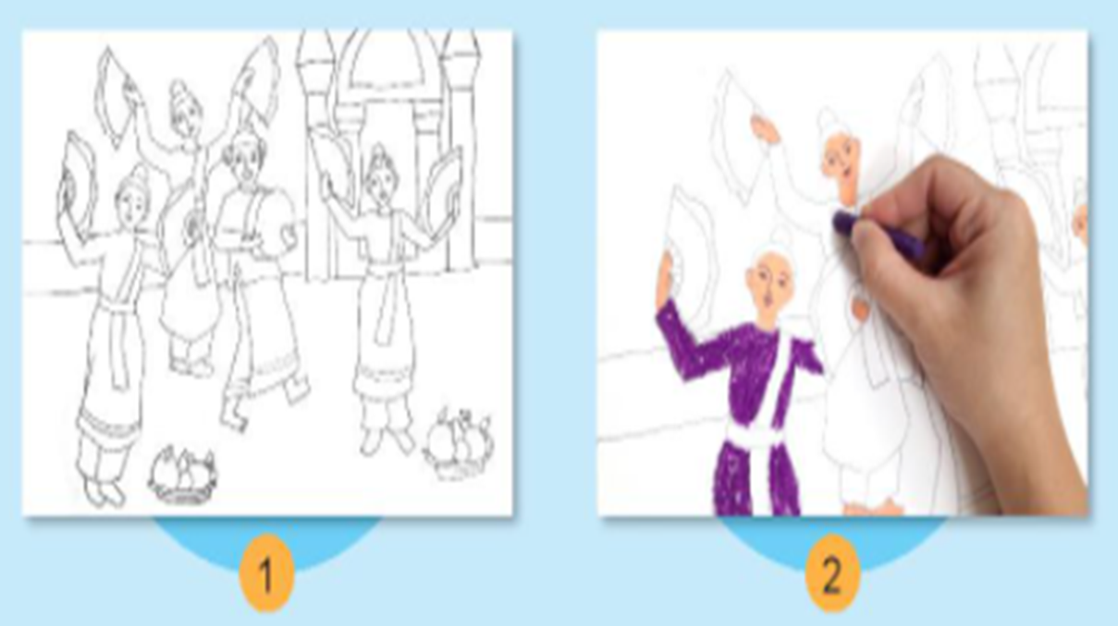
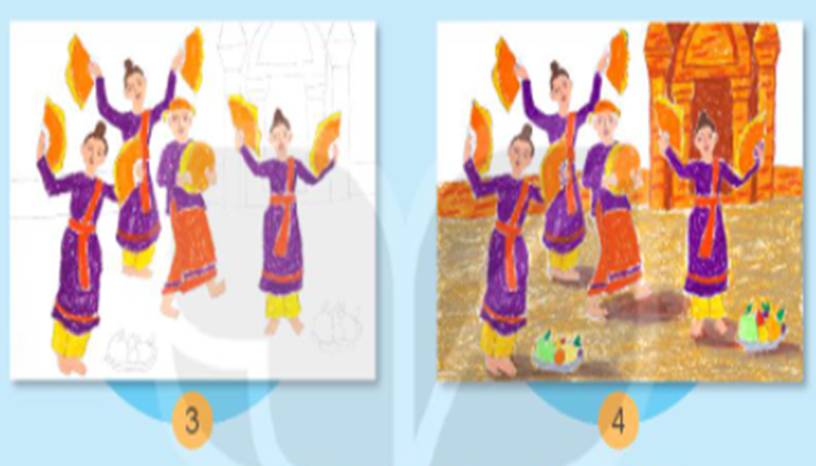
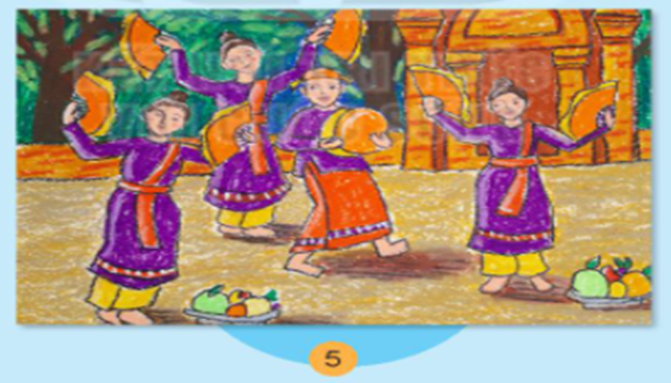
1. Các bước thể hiện hòa sắc mĩ thuật 2D về chủ đề lễ hội:
Bước 1: vẽ hình
Bước 2- 3: Vẽ màu vào hình ảnh chính
Bước 5: Vẽ màu hoàn thiện bức tranh
Bước 4: Vẽ màu nền

Slide 13
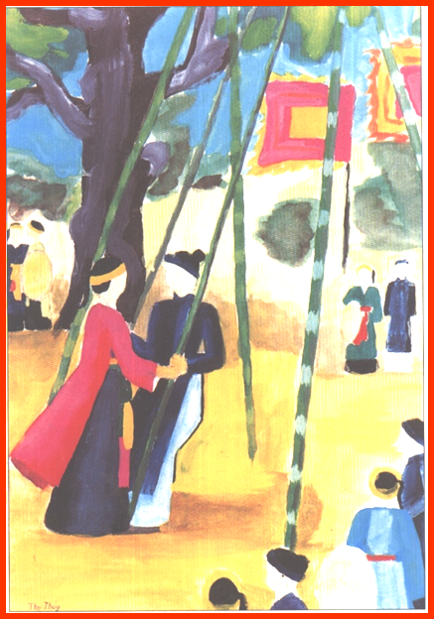
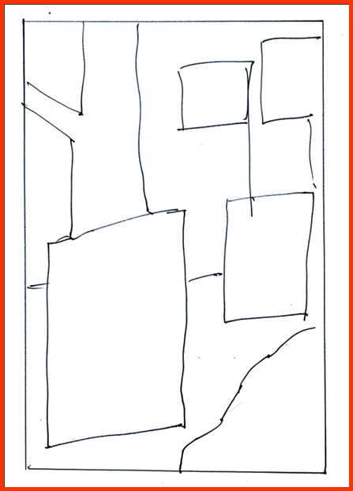
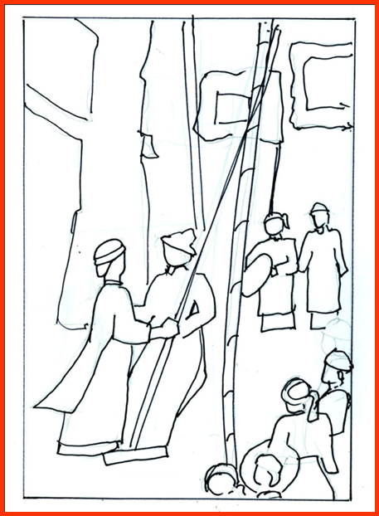
Đu quay
Đu quay
ព្យញ្ជនះ
1
2
3
4
1. Tìm và chọn
nội dung đề tài
2. Tìm bố cục:
Phác các mảng hình chính, phụ.
3.Vẽ chi tiết
4.Vẽ màu sao cho phù hợp nội dung

Slide 14
2. Thể hiện hoà sắc trong sản phẩm mĩ thuật 3D về chủ đề lễ hội

Slide 15
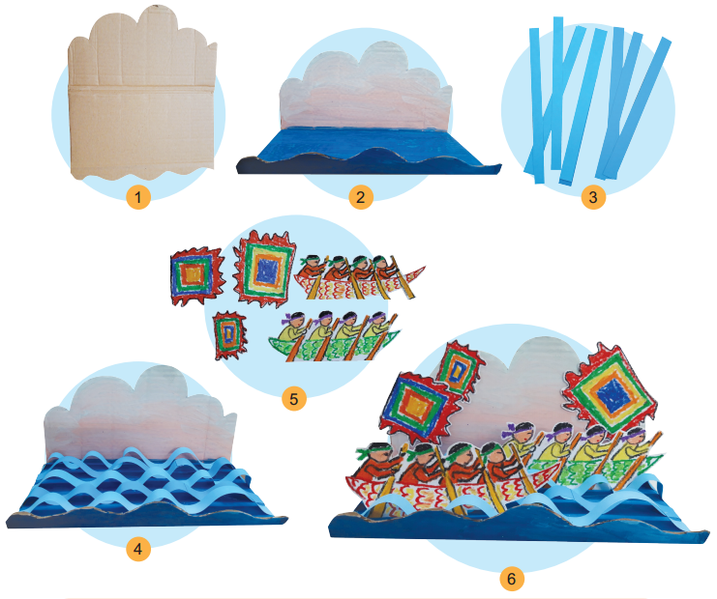

Slide 16
- Bước 1: Dùng bìa cát tông để tạo không gian
- Bước 2: Tạo hình ảnh dòng sông và dùng keo gắn kết các bộ phận với nhau.
- Bước 3,4: Cắt các mảng giấy màu và tạo hình sóng nước.
- Bước 5: Vẽ những hình ảnh trong lễ hội, sau đó vẽ màu và cắt rời.
- Bước 6: Sắp xếp các hình ảnh chính, phụ cho mô hình được hoàn thiện.

Slide 17
2. Thể hiện hoà sắc trong sản phẩm mĩ thuật 3D về chủ đề lễ hội

Slide 18
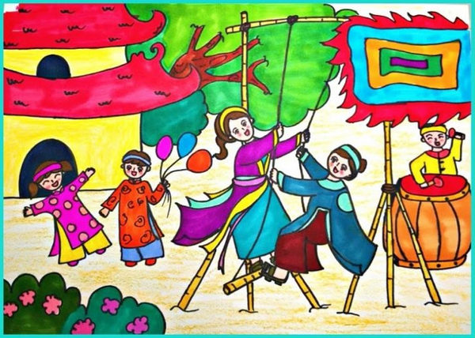
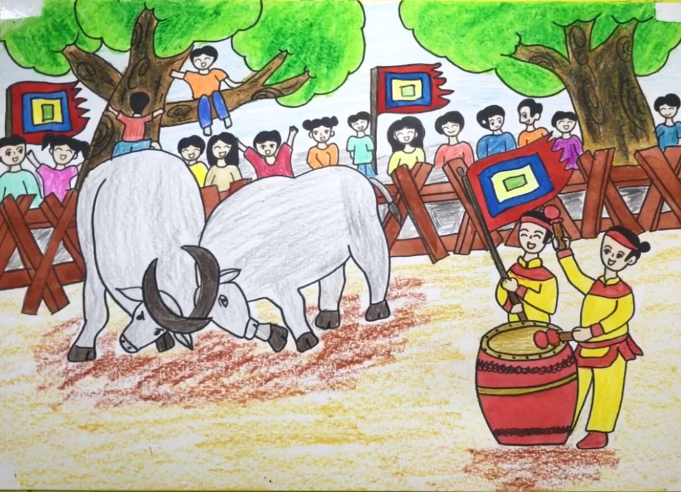
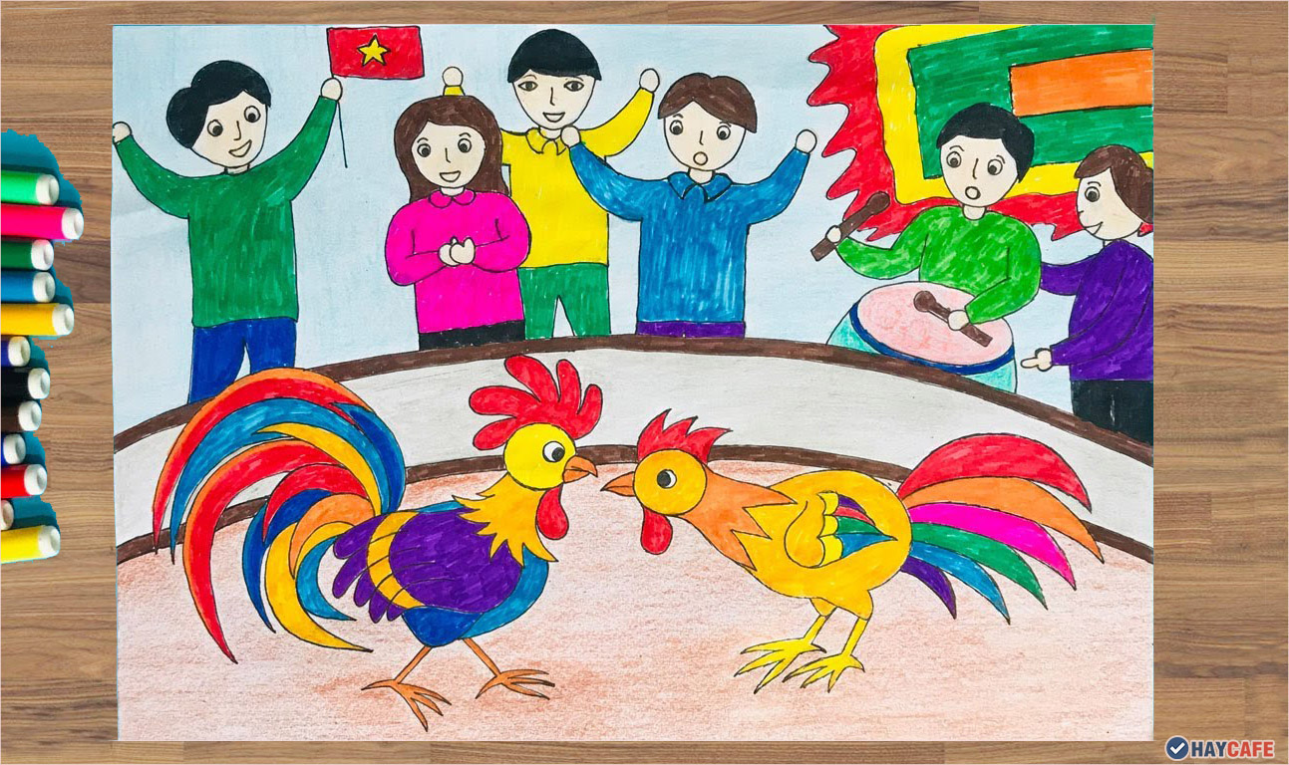
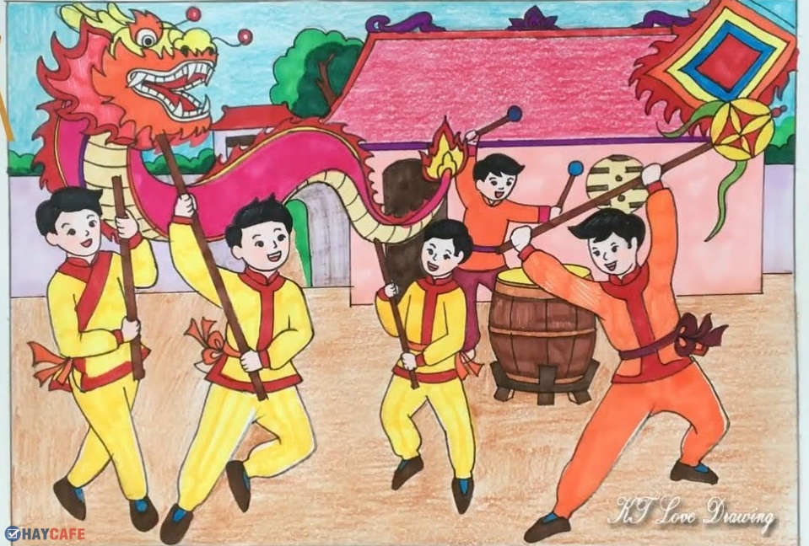
Một số sản phẩm của học sinh
1
2
3
4

Slide 19
Các em hãy thể hiện một sản phẩm
mĩ thuật về chủ đề lễ hội mà em yêu thích
bằng một trong hai cách đã học
2D hoặc 3D.

Slide 20
HƯỚNG DẪN VỀ NHÀ
Qua bài học ngày hôm nay các em về nhà và hoàn thiện sản phẩm của mình tại nhà, các em có thể làm sản phẩm bằng nhiều chất liệu khác nhau (có thể làm bằng đất nặn, bằng bìa, nhựa….) đến giờ sau các em sẽ trưng bày và báo cáo, nộp sản phẩm của mình nhé !

Slide 21
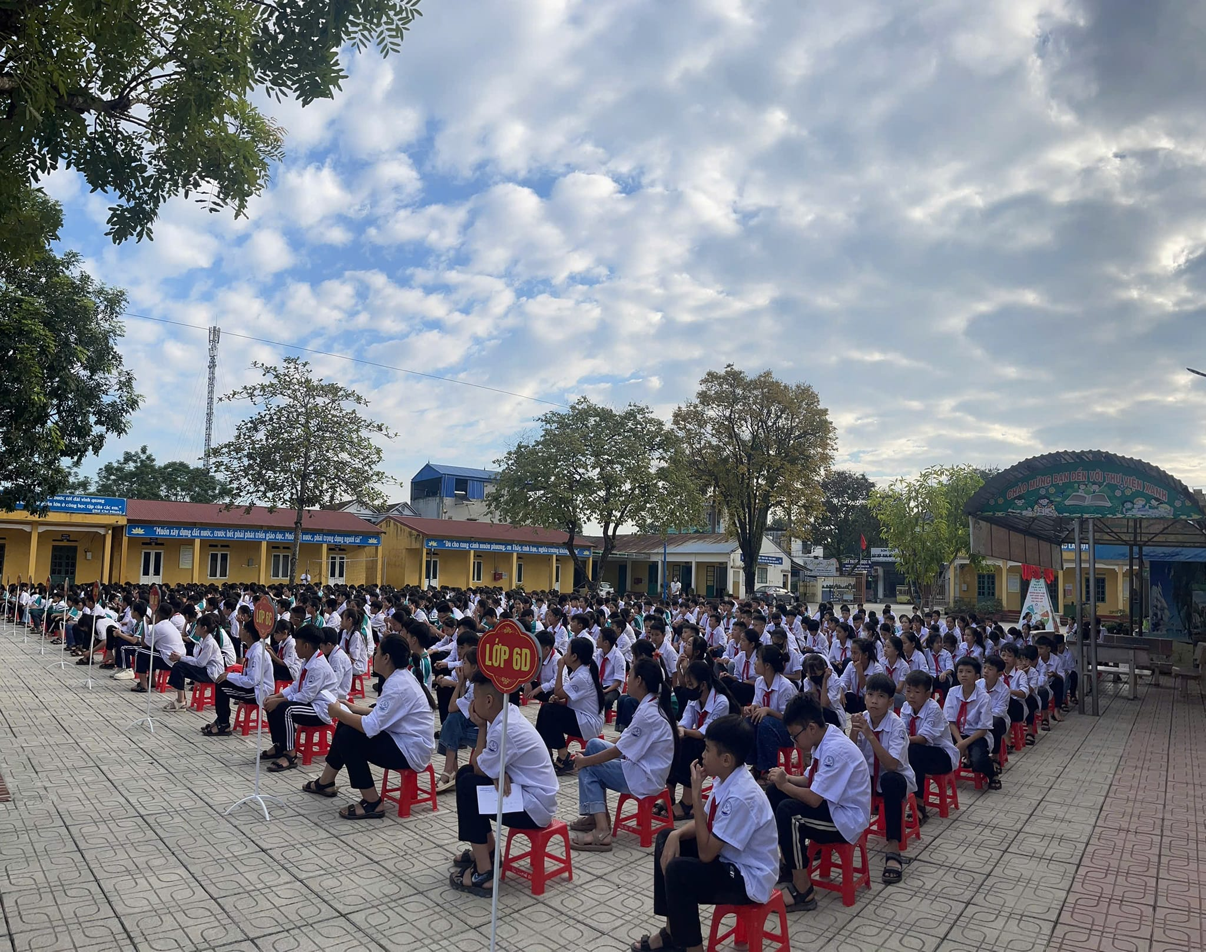
CHÀO MỪNG QUÝ THẦY CÔ GIÁO VỀ DỰ GIỜ THĂM LỚP

Slide 23
KHỞI ĐỘNG:
NHANH MẮT NHANH TAY

Slide 24
1
2
3
4
5
6
7
8
9
10
Chữ Nho

Slide 25
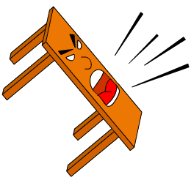
1
2
3
4
5
6
7
8
9
10
La bàn

Slide 26
1
2
3
4
5
6
7
8
9
10
Kem đánh răng

Slide 27
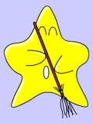
1
2
3
4
5
6
7
8
9
10
Sao chổi

Slide 28
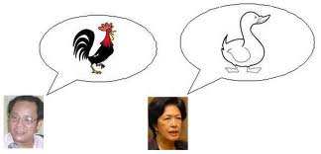
Ông nói gà, bà nói vịt
1
2
3
4
5
6
7
8
9
10

Slide 29
Cầu mưa
1
2
3
4
5
6
7
8
9
10

Slide 30
CHỦ ĐỀ 6: SẮC MÀU LỄ HỘI TIẾT 23 – BÀI 11: HÒA SẮC TRONG TRANH CHỦ ĐỀ LỄ HỘI (TIẾT 2)

Slide 31
III. THẢO LUẬN

Slide 32
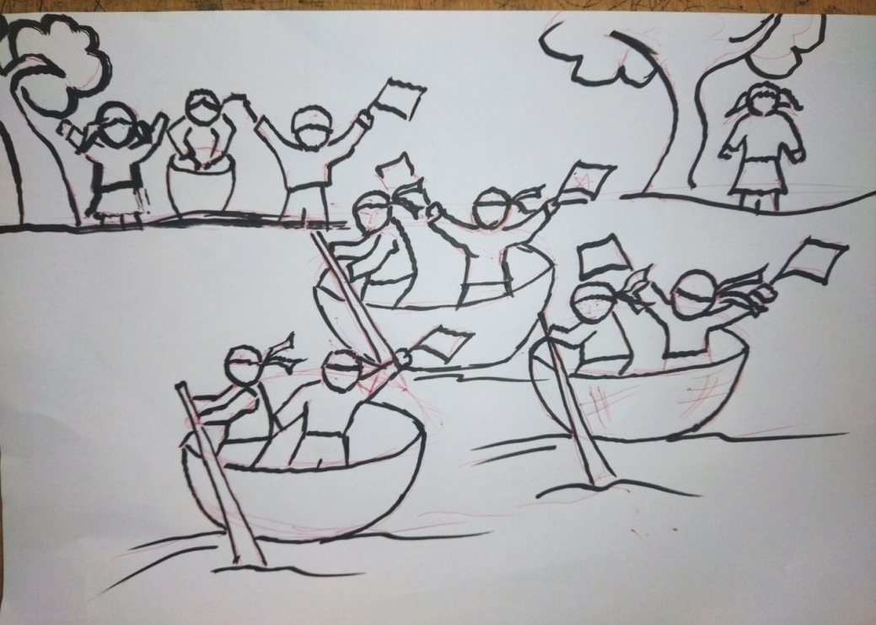
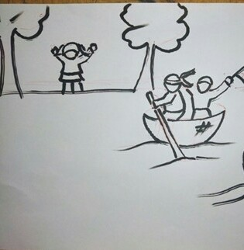
Hai bức tranh trên bức nào có bố cục hợp lý hơn? Vì sao?
1
2
1

Slide 33
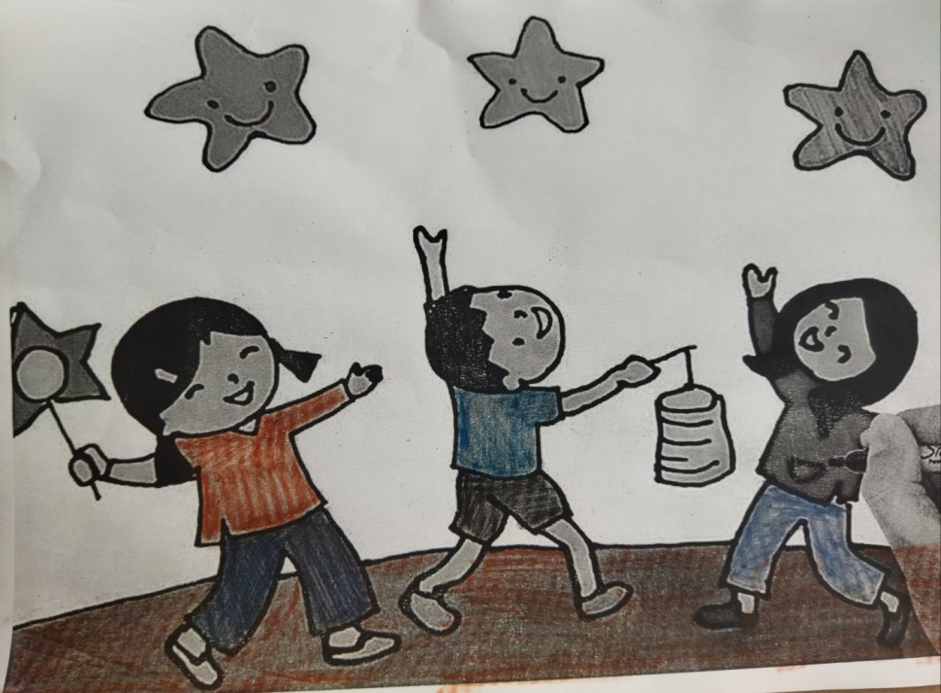
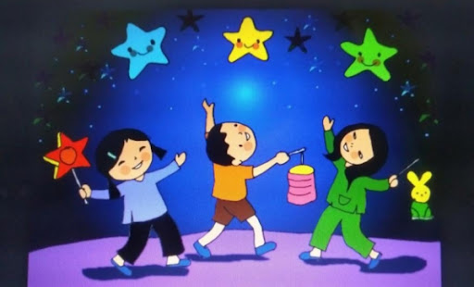
Trong hai bức tranh trên bức nào có màu sắc phù hợp với chủ đề lễ hội hơn? Vì sao?
1
2
2

Slide 34
III. THẢO LUẬN
Trưng bày sản phẩm theo nhóm (tổ)

Slide 35
Thể hiện rõ nội dung chủ đề lễ hội
TIÊU CHÍ
Bố cục phù hợp, cân đối, hài hòa.
Màu chủ đạo và phụ đạo có sự hài hòa về sắc độ, sự tương phản, gam màu tươi sáng,…

Slide 36
EM CÓ BIẾT:
Để tạo nên hòa sắc trong một sản phẩm mĩ thuật cần lưu ý:
Lựa chọn màu chủ đạo trong sản phẩm mĩ thuật và các màu phụ khác để thể hiện nền, các chi tiết.
Màu chủ đạo và màu phụ có sự hài hòa về sắc độ, sự tương phản, gam màu,..

Slide 37
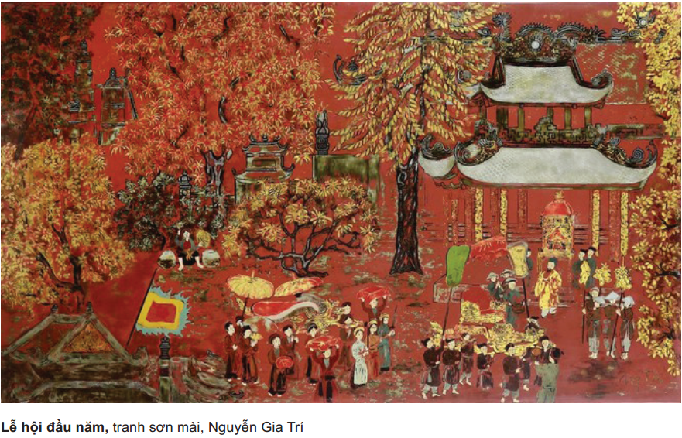
IV. VẬN DỤNG
Sử dụng kiến thức đã học về hòa sắc, phân tích tranh sơn mài Lễ hội đầu năm của họa sĩ Nguyễn Gia Trí.
Gợi ý:
- Họa sĩ đã sử dụng hòa sắc gì để thể hiện tác phẩm?
- Những màu sắc nào được họa sĩ thể hiện trong tranh?

Slide 38
Dặn dò
HS tiếp tục hoàn thành sản phẩm nếu chưa hoàn thành.
Chuẩn bị cho bài 12: Màu sắc lễ hội trong thiết kế lịch treo tường.

